Slide 1
Soutenance technique sur mon site web en html / css
Matthew LE
Notes:
1

Slide 2

Sommaire
Soutenance technique sur mon site web en html / css
Présentation rapide du Site Web / Contextualisation
Architecture du Site / détails / responsif
Complication rencontrée
Extensions possibles de mon Site
2
26 Octobre 2023
Notes:
2

Slide 3
Présentation rapide du Site Web
Soutenance technique sur mon site web en html / css
Objectifs et Utilité du Site
Design et Apparence
Site E-commerce
Promotion d’article Nike
Design de la page d’accueil repris sur nike.fr/Jordan
Pages catégorie et produit designés par mes soins
Coté responsif fait par mes soins
3
Contenu et Navigation
Moteur de recherche
Navbar contenant les catégories
10 pages catégorie
6 pages produit par catégorie
Formulaire de contact
Localisation
Dossiers d’images « cachés »
Fonctionne sur tous les navigateurs hors Firefox
Google, Edge, Opéra GX
26 octobre 2023
Notes:
3

Slide 4
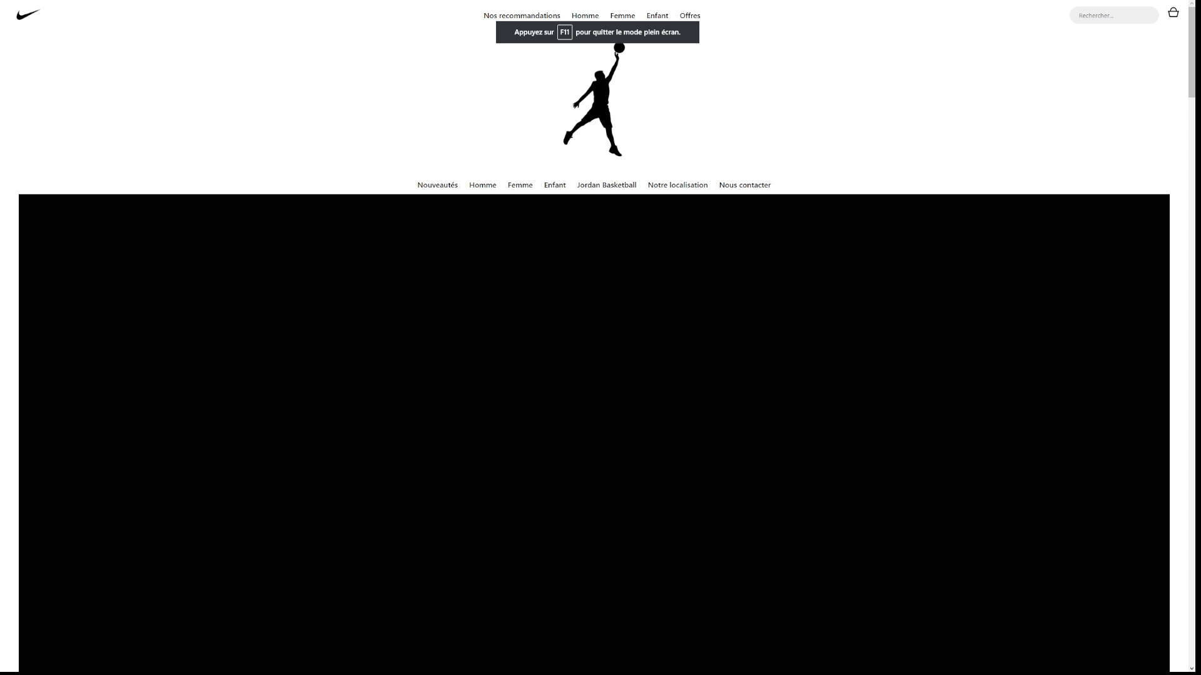
TITRE DE LA PRÉSENTATION
‹N°›
21 mai 20XX

Slide 5
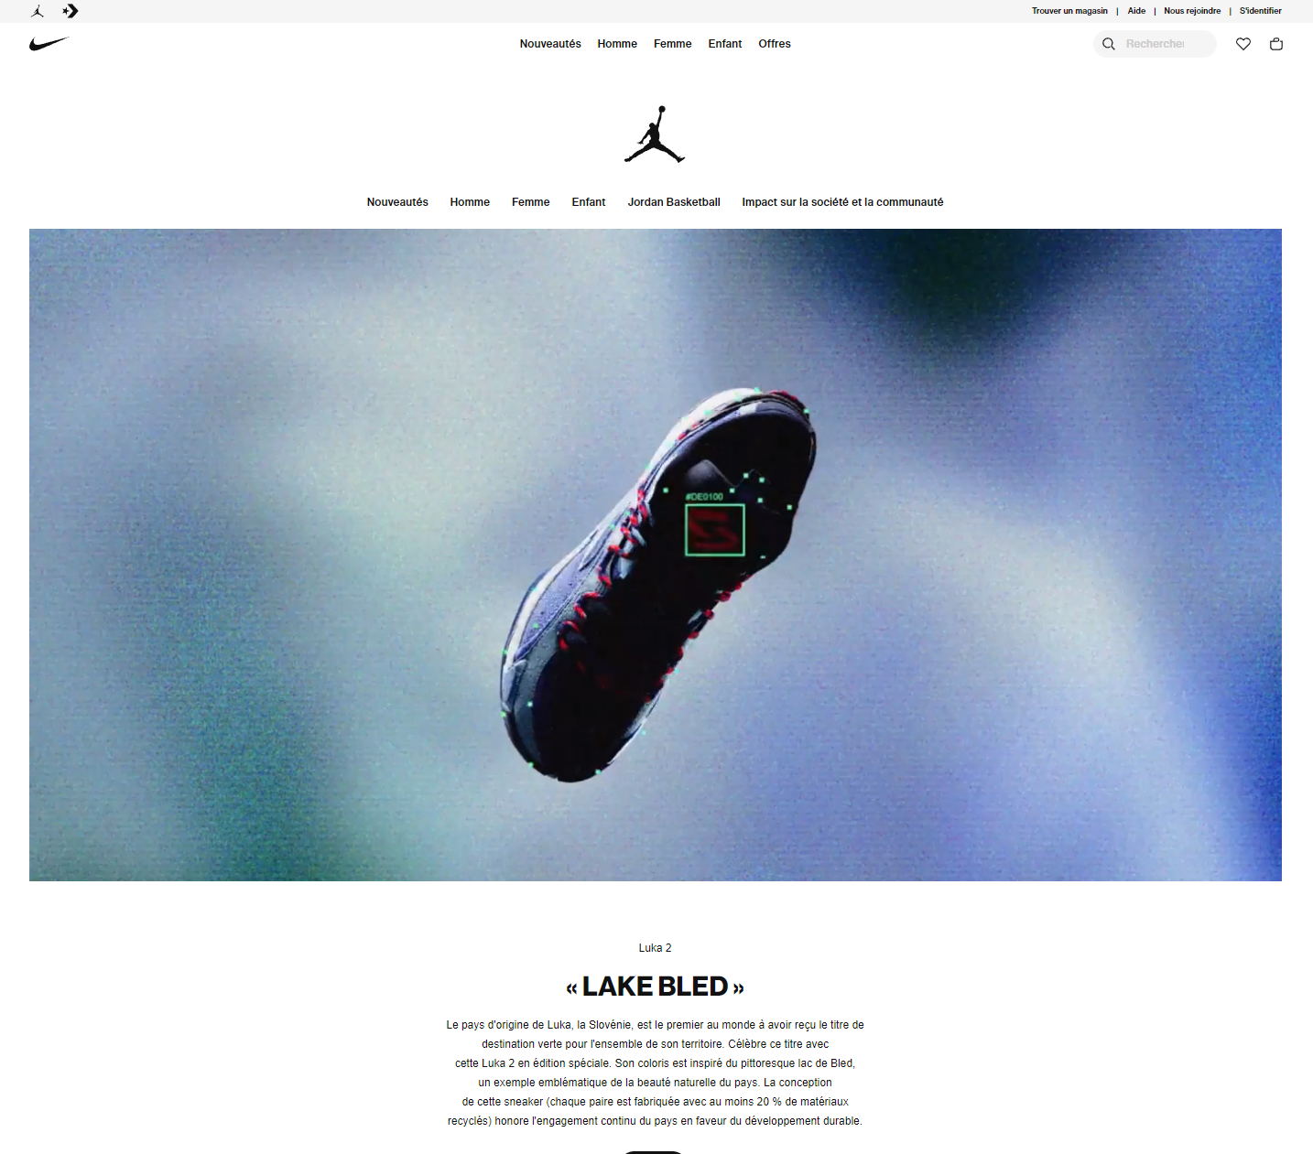
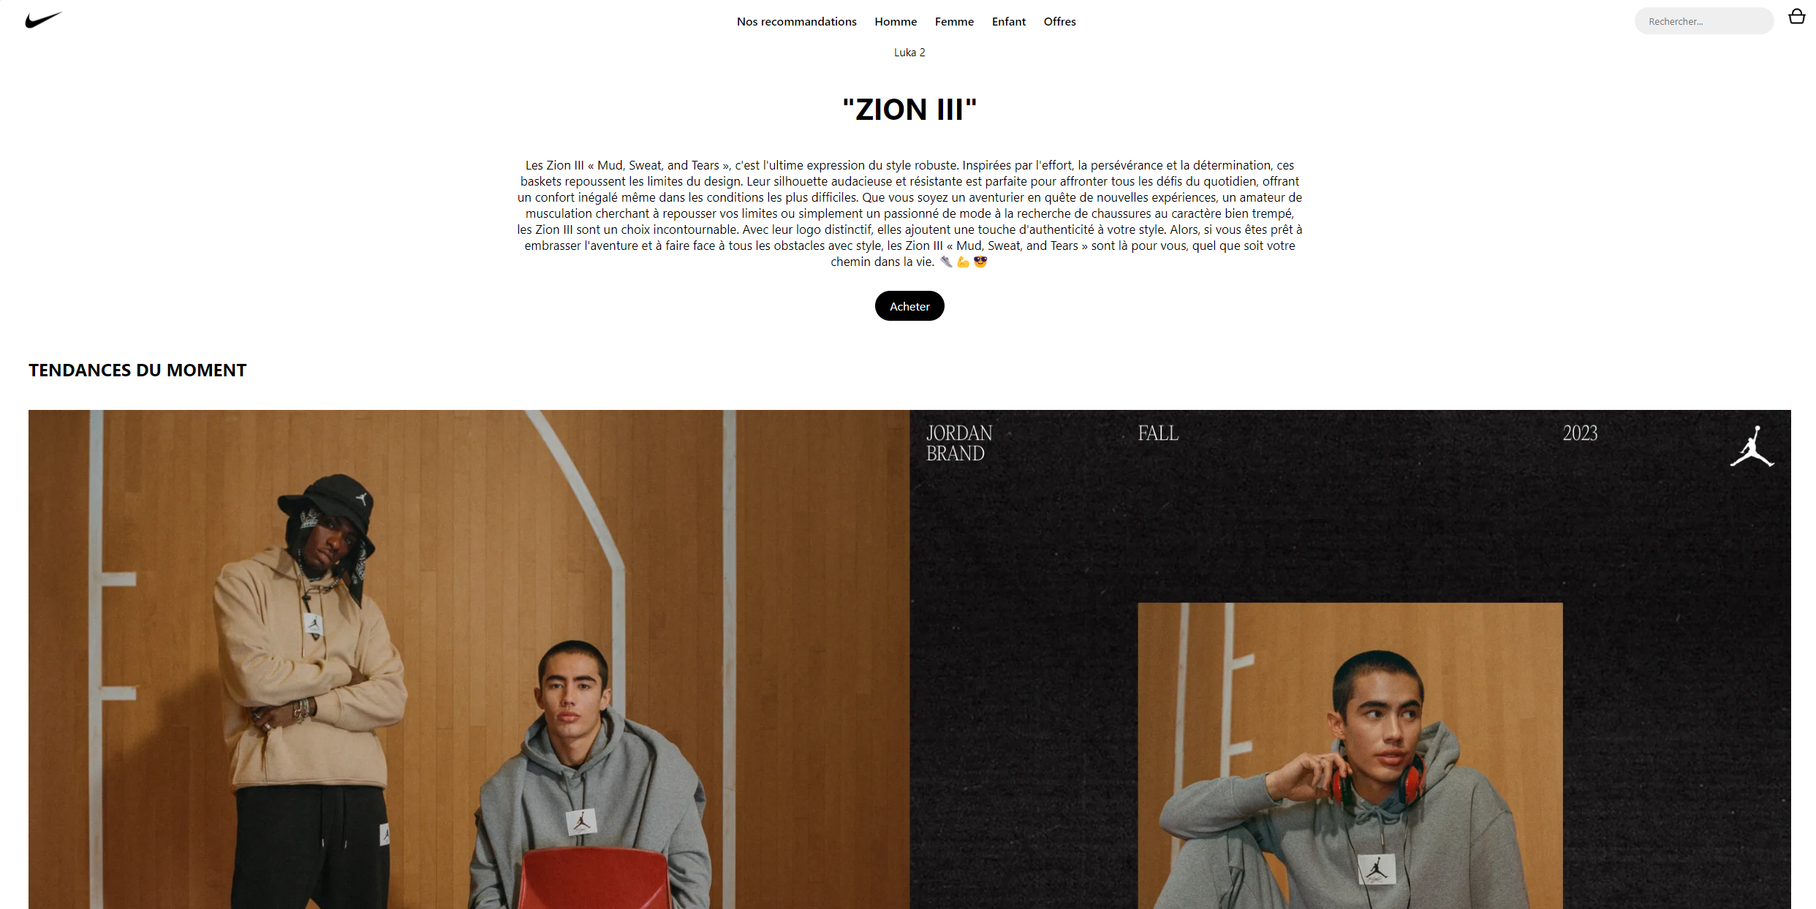
Pourquoi ce design si ressemblent à Nike.fr
Soutenance technique sur mon site web en html / css
Page d’accueil reprise sur Nike.fr/Jordan, cela montre mon habilité a reproduire un design qui pourrait
être demandé par un futur client.
4
26 octobre 2023
Nike.fr/Jordan
Mon site
Notes:
4

Slide 6
Architecture du Site
Index.html
TITRE DE LA PRÉSENTATION
Navbar
Nouveaute.html
Homme.html
Femme.html
Enfant.html
Offres.html
Jordanbascketball.html
Localisation.html
Contact.html
Panier
Nouveaute1.html
Homme1.html
Femme1.html
Enfant1.html
Offres1.html
Jordan1.html
Localisation1.html
Contact1.html
5
Rechercher
Nouveaute2.html
Homme1.html
Femme1.html
Enfant1.html
Offres1.html
Jordan1.html
Localisation1.html
Contact1.html
Index.html
Nouveaute3.html
Homme1.html
Femme1.html
Enfant1.html
Offres1.html
Jordan1.html
Localisation1.html
Contact1.html
Nouveaute4.html
Homme1.html
Femme1.html
Enfant1.html
Offres1.html
Jordan1.html
Localisation1.html
Contact1.html
21 mai 20XX
Nouveaute5.html
Homme1.html
Femme1.html
Enfant1.html
Offres1.html
Jordan1.html
Localisation1.html
Contact1.html
Nouveaute6.html
Homme1.html
Femme1.html
Enfant1.html
Offres1.html
Jordan1.html
Localisation1.html
Contact1.html
Notes:
5

Slide 7
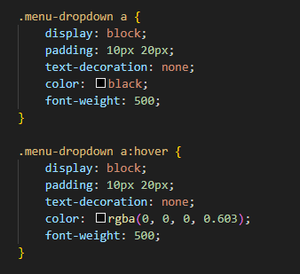



TITRE DE LA PRÉSENTATION
Utilisation de la balise :hover qui dynamise le site et rend l’expérience utilisateur plus agréable.
‹N°›
21 mai 20XX

Slide 8
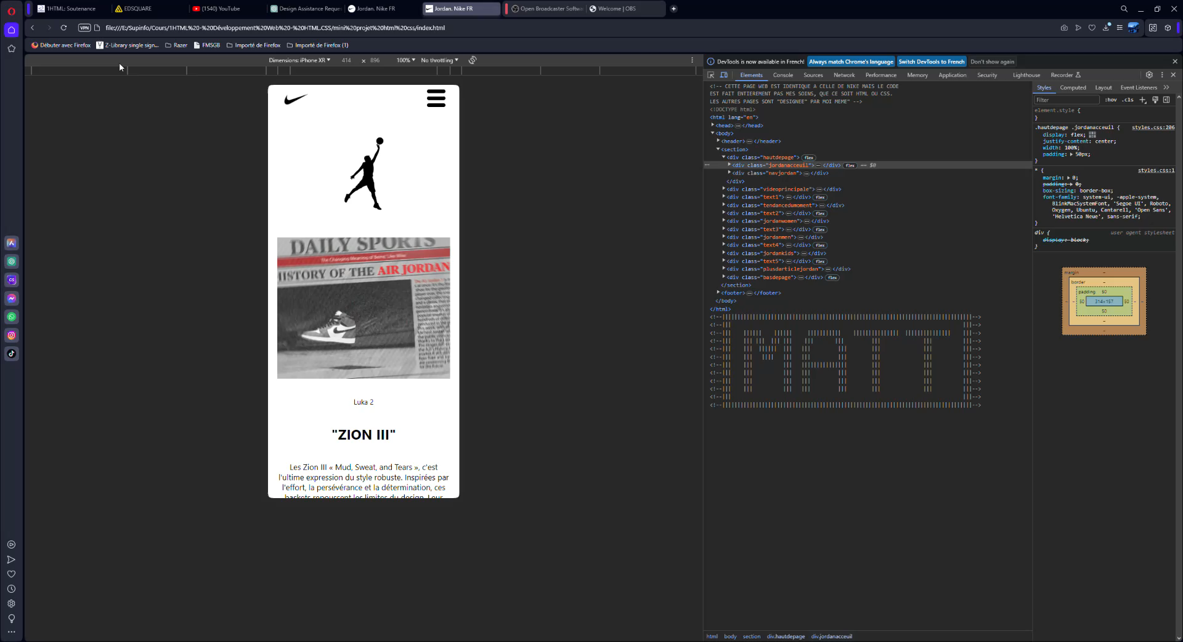
TITRE DE LA PRÉSENTATION
Utilisation des MediaQueries
‹N°›
21 mai 20XX

Slide 9
Complication rencontrée
TITRE DE LA PRÉSENTATION
JavaScript:
3 versions de mon JavaScript dont une seulement fonctionne. Elles sont faites avec chat GPT et mon père car je ne connais pas encore ce langage
HTML:
Enormément de copier collé entre les pages
Une erreur = tous les fichiers à revoir
6
CSS:
CSS très long, (900 lignes)
Utilisation du grid, du flex
21 mai 20XX
Notes:
6

Slide 10
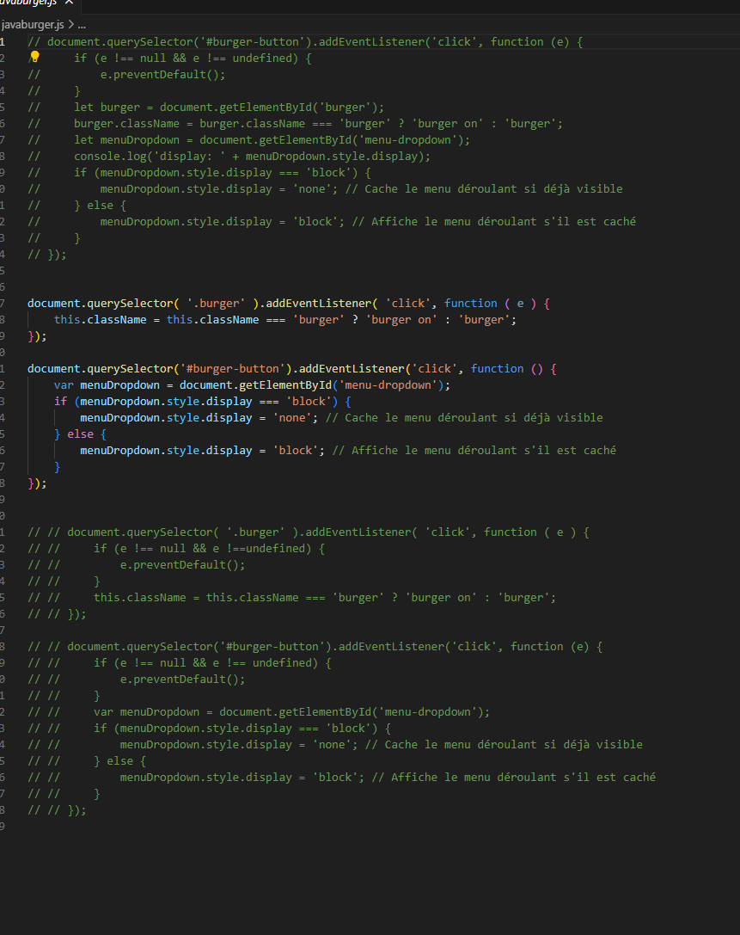
TITRE DE LA PRÉSENTATION
‹N°›
21 mai 20XX

Slide 11
Extensions possibles de mon Site
TITRE DE LA PRÉSENTATION
Véritable site de e-commerce à publier
Changer le design pour en faire autre chose
Le vendre pour une entreprise dans le style, même si beaucoup de choses sont a ajouter tel que du java script ou autre
En faire une application
‹N°›
21 mai 20XX

Slide 12
Merci
TITRE DE LA PRÉSENTATION
21
Matthew LE
21 mai 20XX
Notes:
21

